Slide 1
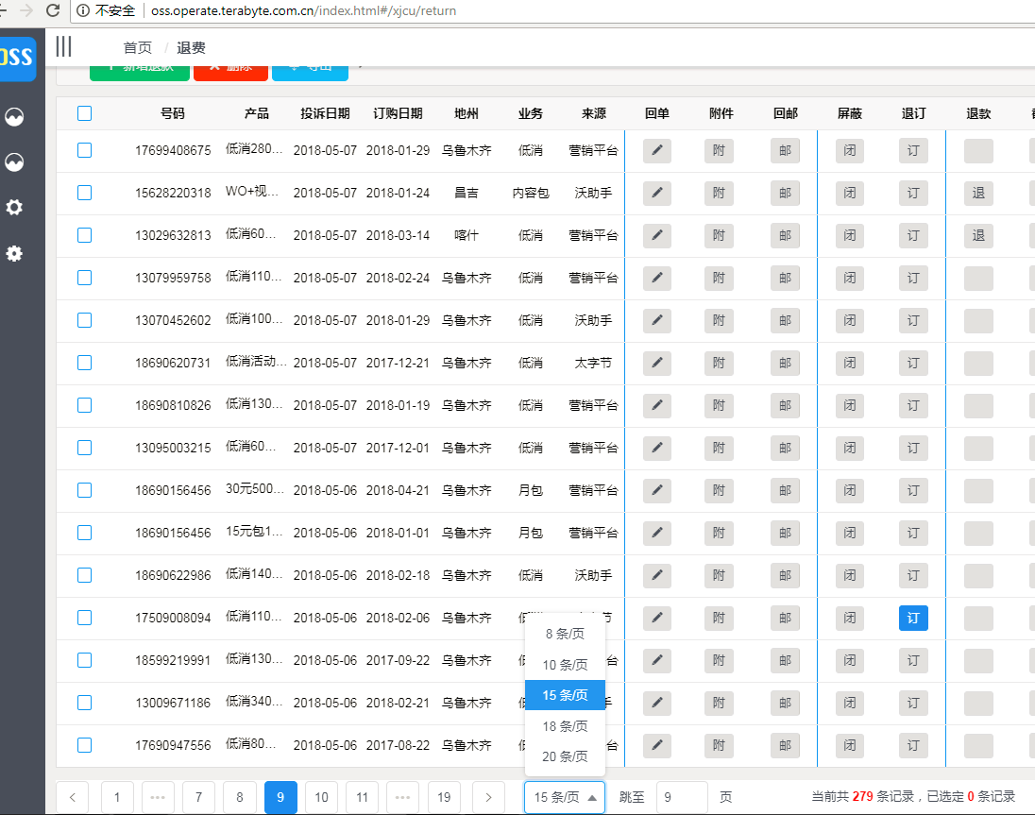
增加一个300条/页的选项

Slide 2
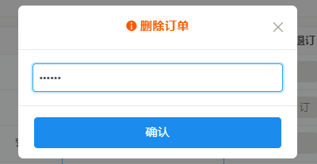
删除记录的确认对话框
每次弹出的时候都初始化为无密码的
也就是每次弹出都强制要求用户再次输入密码

Slide 3
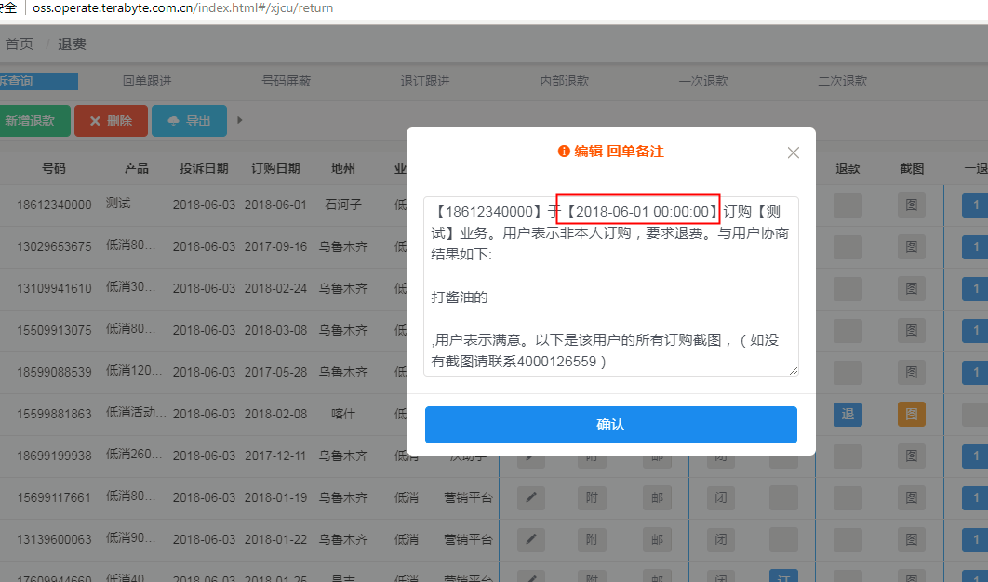
1，在自动生成回单模板时，只要日期，不要时间
2，当用户在弹窗上录入的时候，不允许点击其他地方
否则容易导致录入的信息中途丢失

Slide 4
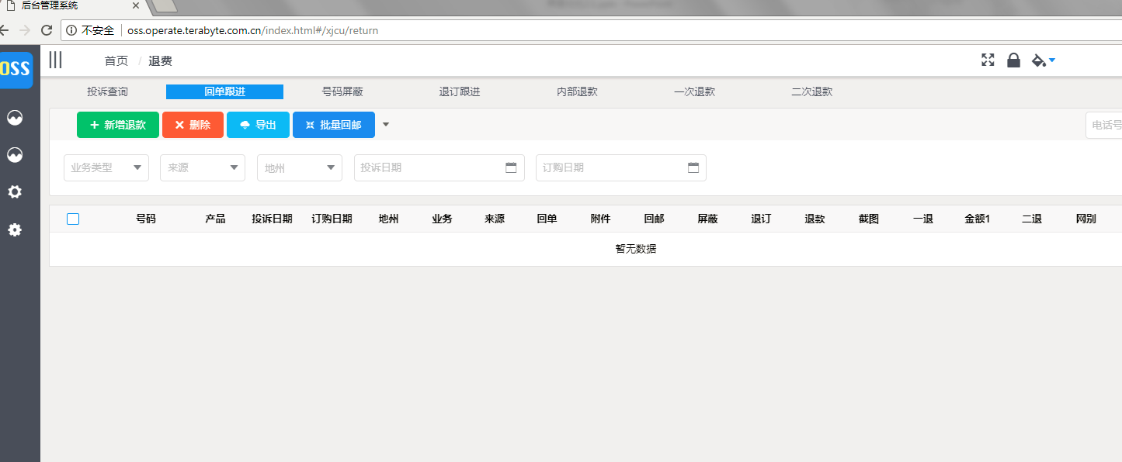
点击回单跟进时，显现满足以下三种条件之一的记录：
回单文本=空
附件=空
回邮=待发送

Slide 5
屏蔽功能
1，只需提供单记录屏蔽功能，不考虑多记录批量屏蔽（已完工）
2，用户点击后弹窗要求用户确认操作（已完工）
3，用户确认后，向营销平台添加黑名单
4，添加成功，修改屏蔽状态，并记录经办人和时间信息

Slide 6
退订功能
1，只需提供单记录退订功能，不考虑多记录批量退订（已完工）
2，用户点击后弹窗要求用户确认操作（已完工）
3，用户确认后，修改退订状态，并记录经办人和时间信息

Slide 7
退款功能
1，只需提供单记录退款功能，不考虑多记录批量退款（已完工）
2，用户点击后弹窗要求用户确认操作（已完工）
3，用户确认后，修改退款状态，并记录经办人和时间信息
注：
退款经办人和一退经办人，共用一个记录字段
退款日期和一退日期，共用一个记录字段

Slide 8
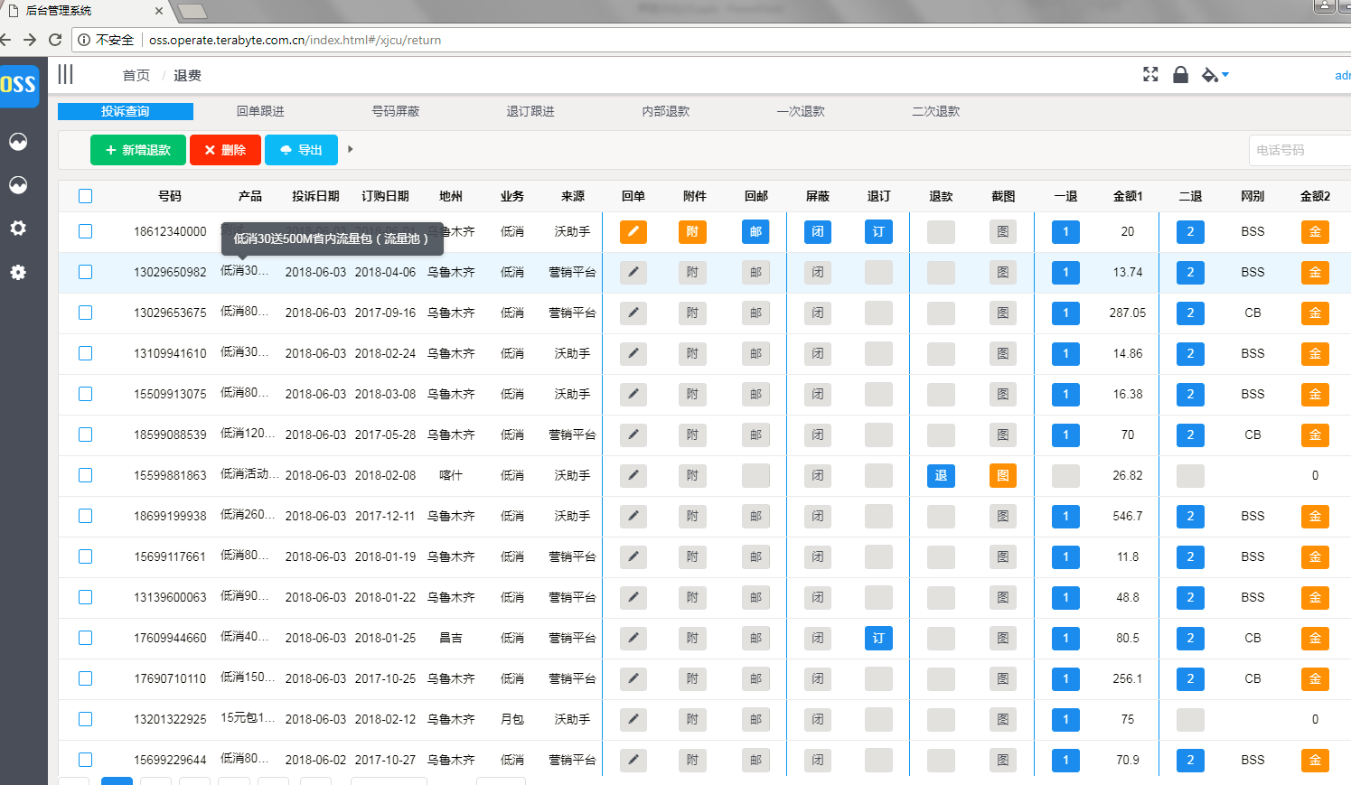
J截图字段的显示规则：
当：内部退款=无， 显示为灰色空框，不允许点击
当：内部退款=待提交或者已经提交，则 当图片未上传，则显示为橙色“图”可以点击
当图片已经上传，则显示为灰色“图”，可以点击

Slide 9
二退金额的修改
1，当二退状态=无，或二退状态=已提交，二退金额显示为灰色，且不允许修改（已完工）
2，当二退状态=待提交时
a, 当二退金额=0，显示为橙色，允许点击修改（已完工）
b, 当而归金额不等于0, 显示为灰色，允许点击修改（已完工）
3, 在修改二退金额的对话框中，增加选项“无需二退”，该选项用于经过跟踪用户出账信息，发现未出现二次退款的情况。
当用户选择“无须二退”时，修改二退状态=已提交，二退金额=0 同时记录提交人和提交时间

Slide 10
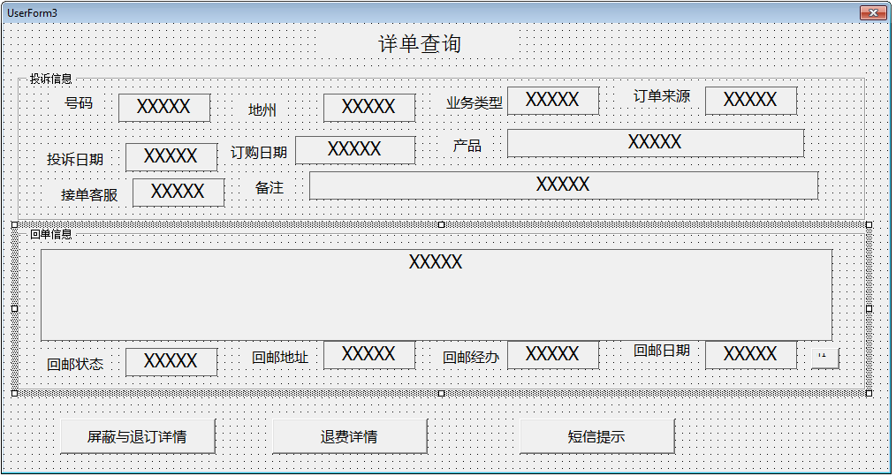
双击查看全部信息

Slide 11
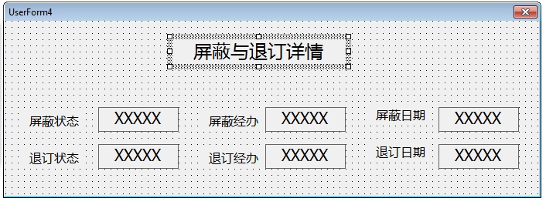
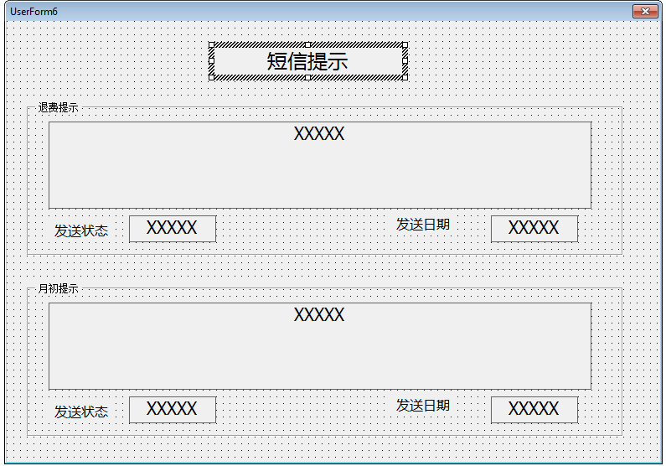
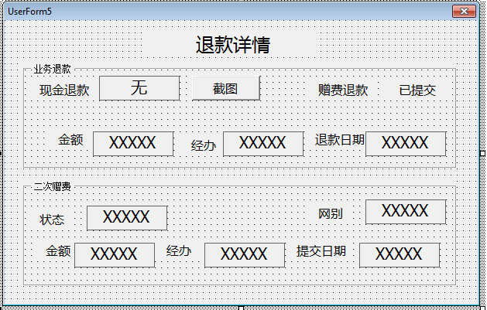
二级页面

Slide 12
批量提交一退
1，不提供基于单记录的提交一退功能，仅提供勾选记录后，用“批量提交”按键调用批量提交功能（已完工）
2，用户先勾选要提交一退的记录，然后点击“批量一退”，此时弹窗对话框，提示用户：“对选定的XX条记录提交一次退款并导出清单”，要求用户确认
3，用户点击确认后，对选定的记录检测以下状态：
a, 所有选定的记录的一退状态均为“待提交”
b, 全部记录都属于同一个地州
不能通过上述校验的，提示用户“存在不符合提交条件的记录”，拒绝执行
4 通过校验后，对选定的记录，下载一个记录文件，字段包括：号码，一退金额，业务，投诉日期，订购日期，产品
5，下载文件的命名规则：一次退费文件-地州-下载日期.xls（如“一次退费文件-乌鲁木齐-20180507.xls)
6，下载后，修改一退状态为“已提交”，同时记录提交人和提交日期

Slide 13
批量提交二退
1，不提供基于单记录的提交二退功能，仅提供勾选记录后，用“批量提交”按键调用批量提交功能（已完工）
2，用户先勾选要提交二退的记录，然后点击“批量二退”，此时弹窗对话框，提示用户：“对选定的XX条记录提交二次次退款并导出清单”，要求用户确认
3，用户点击确认后，对选定的记录检测以下状态：
a, 所有记录的二退状态均为“待提交”
b, 所有记录的二退金额都已经录入，且不等于0
c, 全部记录都属于同一个地州
不能通过上述校验的，提示用户“存在不符合提交条件的记录”，拒绝执行
4 通过校验后，对选定的记录，下载一个记录文件，字段包括：号码，二退金额，业务，投诉日期，订购日期，产品
5，下载文件的命名规则：二次退费文件-地州-下载日期.xls（如“二次退费文件-乌鲁木齐-20180507.xls)
6，下载后，修改二退状态为“已提交”，同时记录提交人和提交日期

Slide 14
导出功能
按当前页面视图和筛选器，导出数据记录的全部字段
注：不考虑用户的勾选选择

Slide 15
单记录执行自动回邮功能
1，系统增加配置文件，允许按照地市指定是否发送邮件以及回邮地址，每个地市允许配置一个回邮地址
2, 对乌鲁木齐和昌吉，默认要发送邮件，对其他地州，默认不发送邮件（已完工）
点击回邮后，弹窗对话框，要求客户确认回邮操作（已完工）
执行前，检查是否已经输入回单文本和上传附件，任一条件不满足，拒绝执行
5，执行回邮时，调用邮件程序，正文发送回邮文本，并附附件，同时更改邮件状态为“已发送”，记录回邮的时间，邮件地址，提交客服等信息
多记录批量回邮：
1，对用户当前勾选的记录，批量执行回邮操作
2，点击批量回邮时，先弹出对话框，提示用户“对当前选定的XX个记录批量回邮”
3，用户点击确认后，挨个记录执行回邮功能，自动跳过以下记录：
a, 已经回邮或无需回邮的记录
b，未录入回单文本的记录
c，未上传附件的记录
4，执行成功后，反馈“选定XX记录，成功执行XX记录回邮”
可以先做单记录回邮功能，测试通过以后再做批量功能

